Slide 1
Різні способи запуску програм на виконання.
Урок-15
Інформатика

Slide 2

Фронтальне опитування
Дані на носіях зберігаються
у вигляді …
Кожний … має своє …
… різного змісту мають різні значки
Файли зберігаються в …
Кожна … має своє ім’я
Усі папки мають однаковий …
папках
файлів
файл
Файли
ім’я
значок
папка

Slide 3

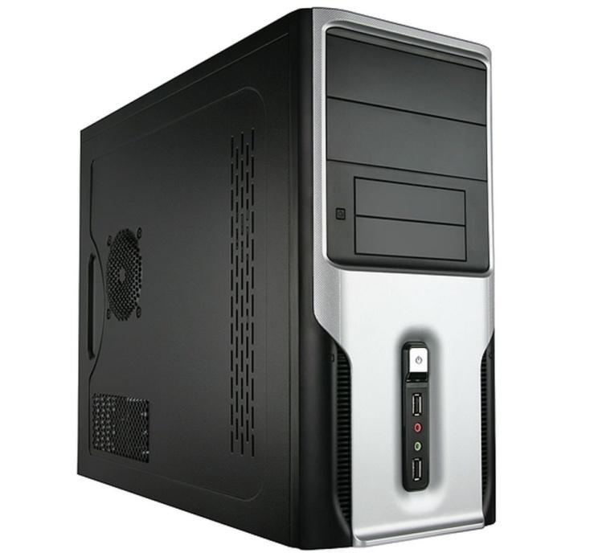
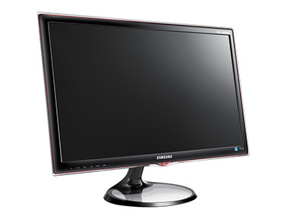
Підготовка комп’ютера до роботи
Натискаємо кнопку живлення на моніторі
На системному блоці

Slide 4
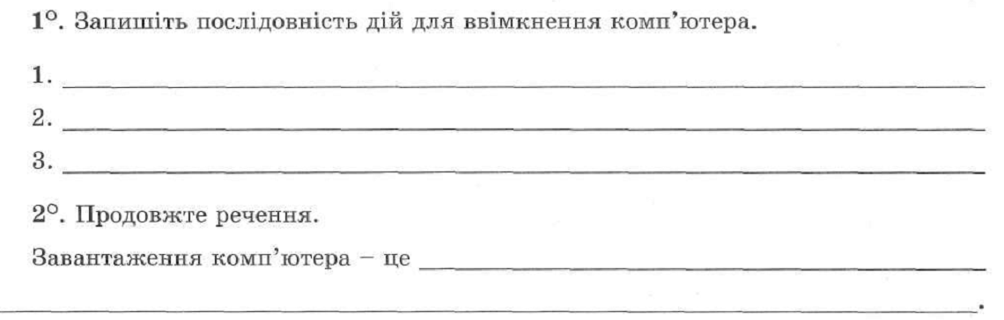
Завдання
Натиснути кнопку ввімкнення на моніторі
Потім на системному блоці
Дочекатися появи на екрані робочого столу
автоматична підготовка
комп’ютера до роботи

Slide 5
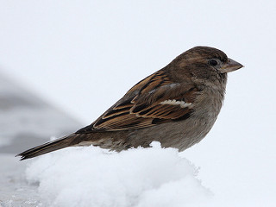
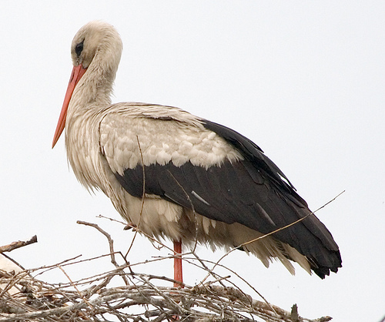
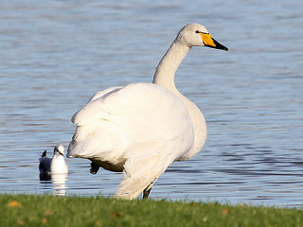
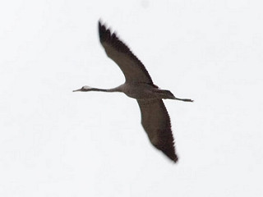
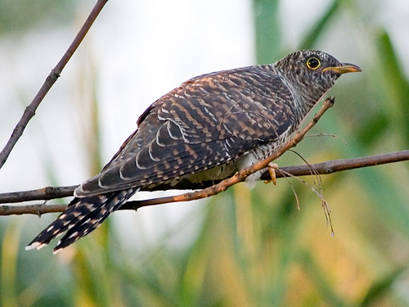
Стор. 44 підручника
леклеа
рогоцьбе
зялозу
льжувера
дібьле

Slide 6
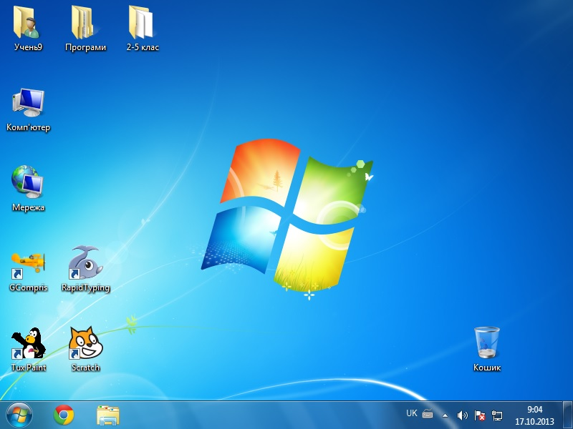
Робочий стіл
Після завантаження комп'ютера на екрані відображається

Slide 7





Об'єкти Робочого столу
Знайти відповідні Об'єкти на робочому столі
Кошик
Кнопка Пуск
(кнопка Головного меню)
Значки програм
та документів
Панель завдань
Індикатор мови
Годинник

Slide 8
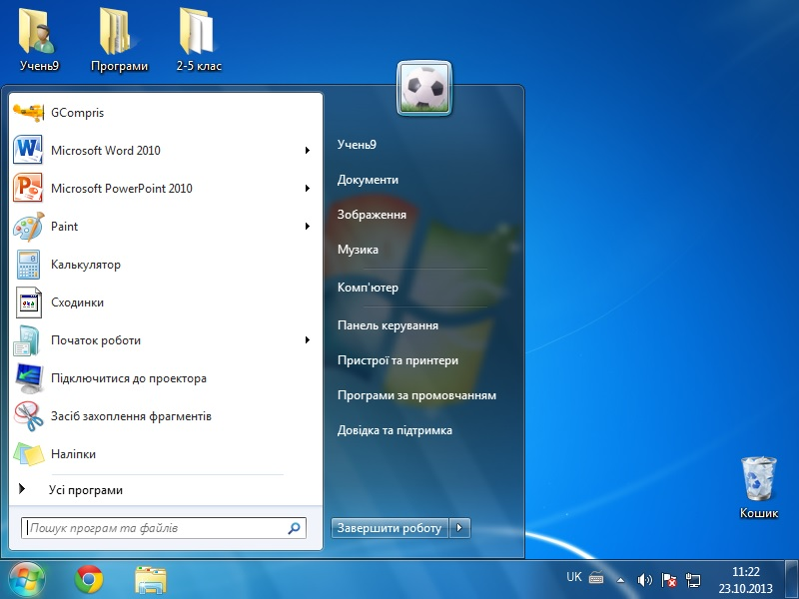
Головне меню
Меню, що відкривається вибором кнопки Пуск, називається
Головним, або Основним меню.

Slide 9
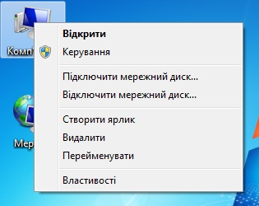
Меню
Меню – список команд, які користувач
може виконати в даний момент часу.

Slide 10
Практика
Відкрий Головне меню (у лівому верхньому кутку)
Відкрий контексне меню Робочого столу
(ПКМ – правою кнопкою миші)
Зміни фон Робочого столу
Розмісти ліворуч папки, праворуч – файли
Відкрий контексне меню Робочого столу і вибери команду - Упорядочить

Slide 11
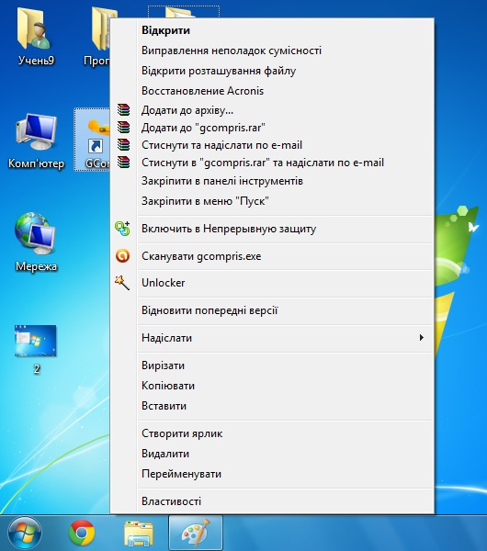
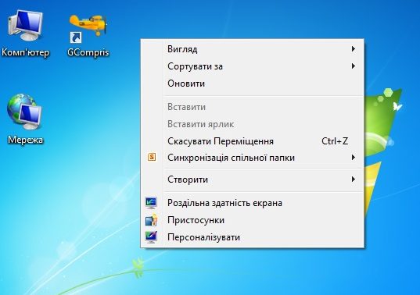
Контекстне меню
Контекстне меню - пов’язане з конкретним об’єктом відображає список команд, які можна виконати саме над цим об’єктом. Викликається правою кнопкою миші

Slide 12
Фізкультхвилинка
Вітер віє-повіває,
Підняти руки вгору, нахиляти тулуб в різні боки.
Орач сіє-посіває.
Ліву руку поставити на пояс, праву відвести в сторону, розвернути корпус вправо, поміняти положення рук і розвернути корпус вліво.
Рости, рости, жито,
Присісти і піднятися на весь зріст, піднявши руки.
Силою налите.
Зігнути в ліктях руки й розігнути.

Slide 13
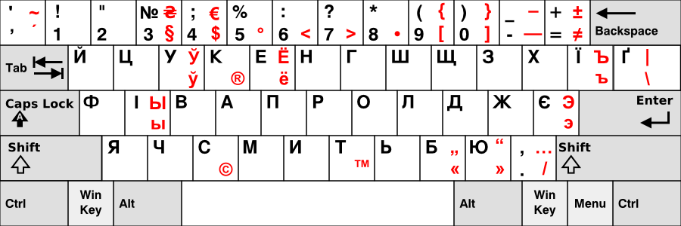
Клавіатура

Slide 14
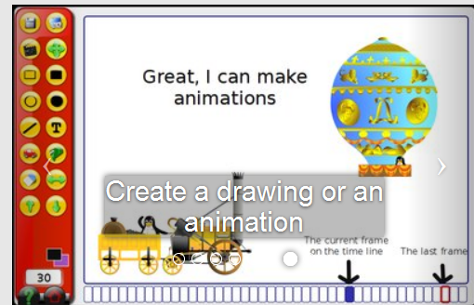
Завантажити програму

Slide 15
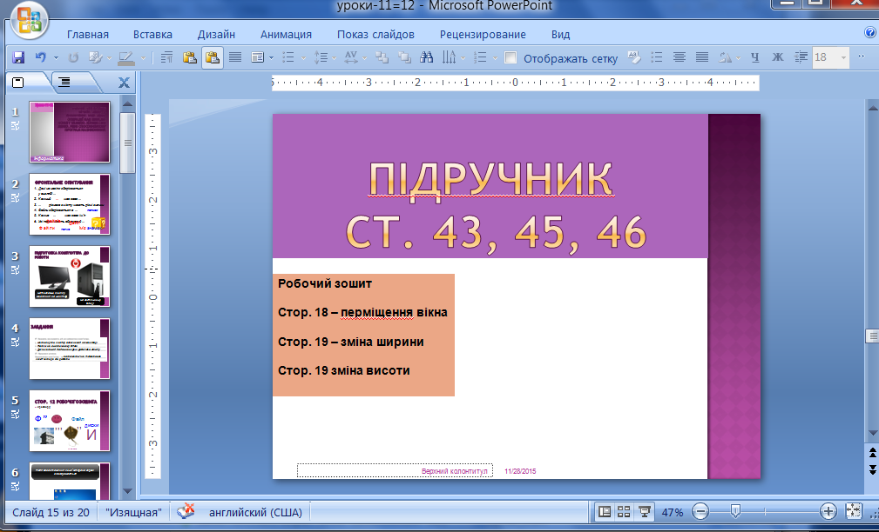
ЗМІНА ШИРИНИ ВІКНА

Slide 16
ЗМІНА ВИСОТИ ВІКНА

Slide 17
Завантаж програму
LibresOffice Impress
Створи малюнок

Slide 18
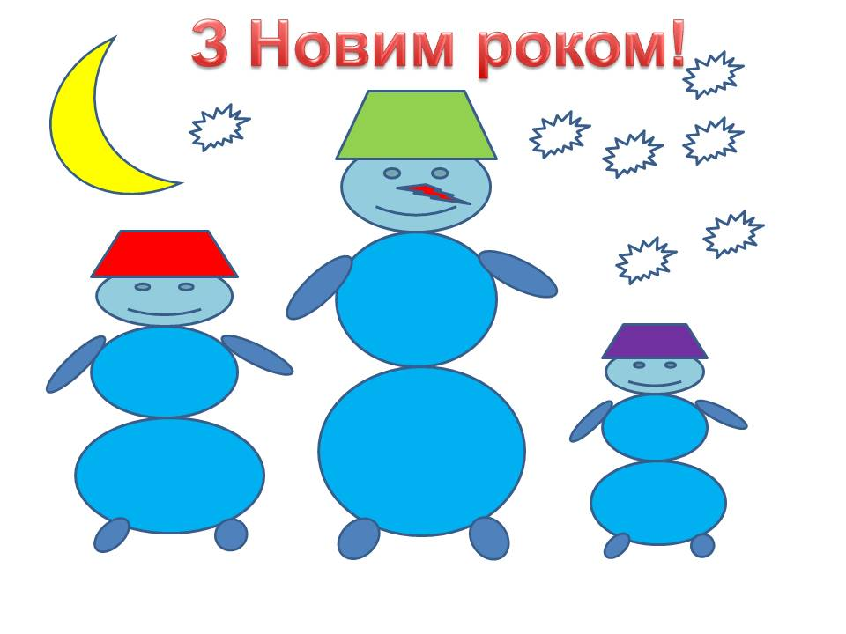

Slide 19
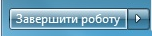
Завершення роботи з комп’ютером
Для правильного завершення роботи комп'ютера потрібно:
У верхній правій частині Робочого столу клацнути на кнопку
Вибрати команду

Slide 20


Урок
15
Дякую за увагу!
Інформатика

